Slide 1

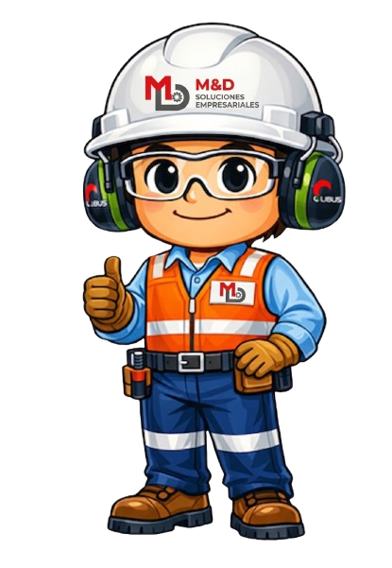
Sistemas anticaídas y EPP

Slide 2

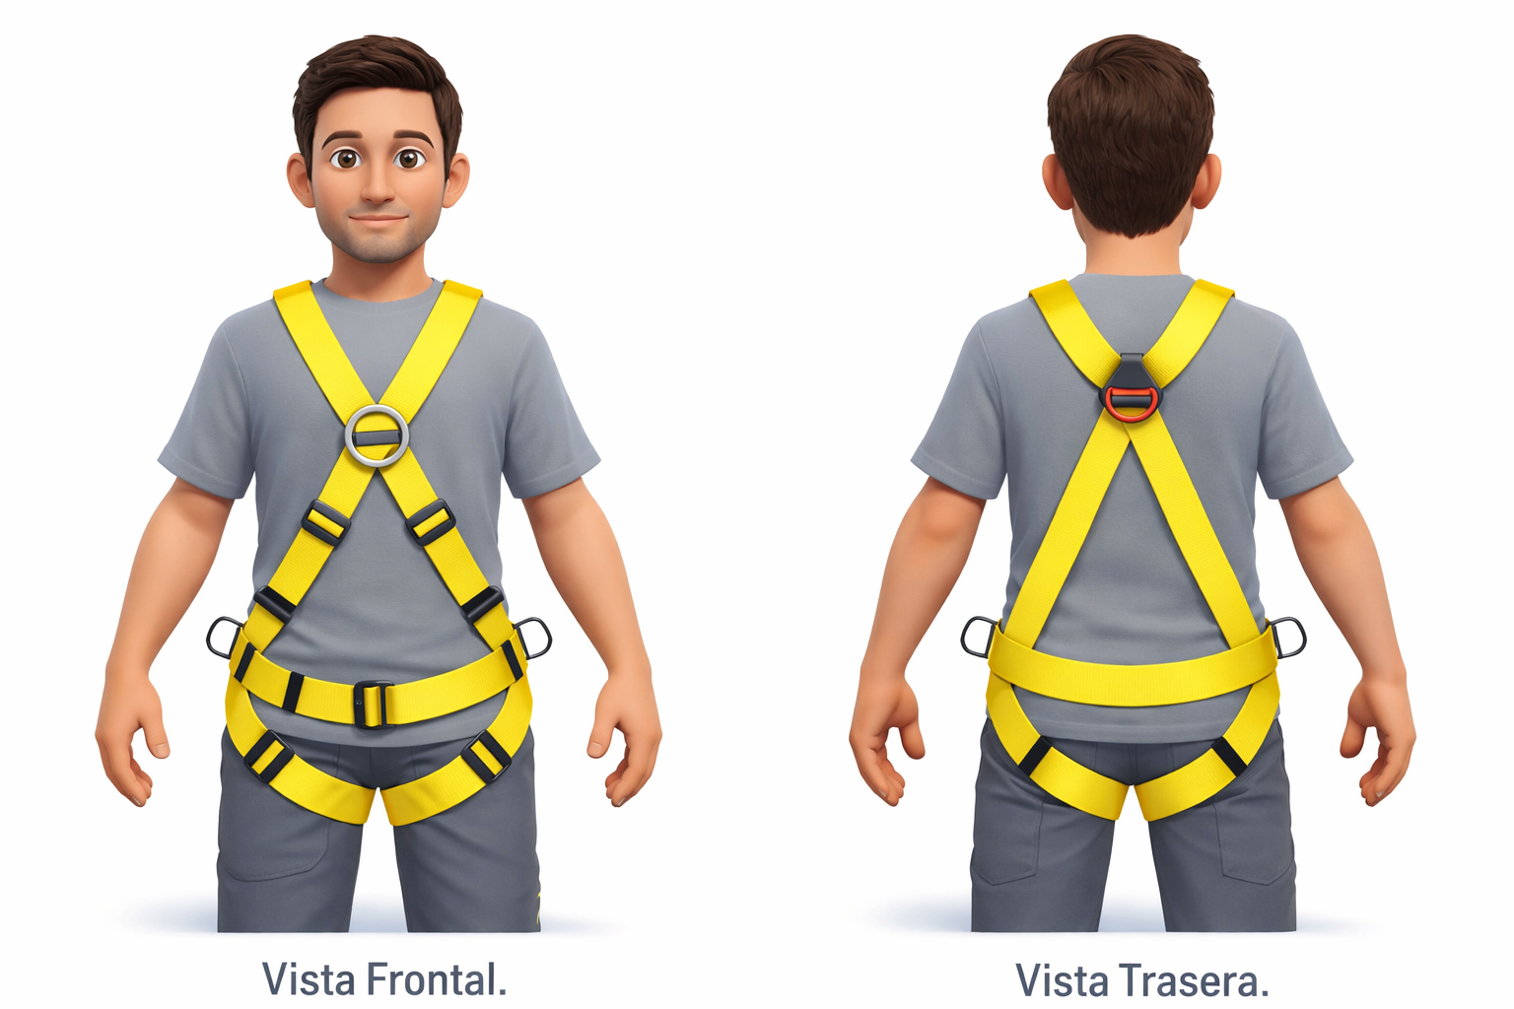
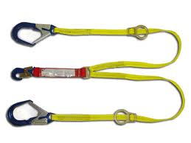
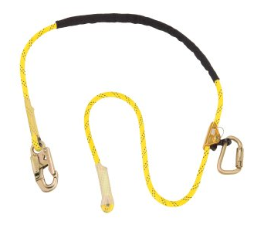
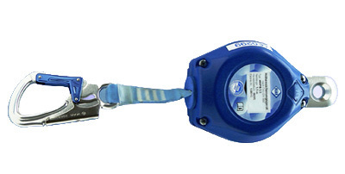
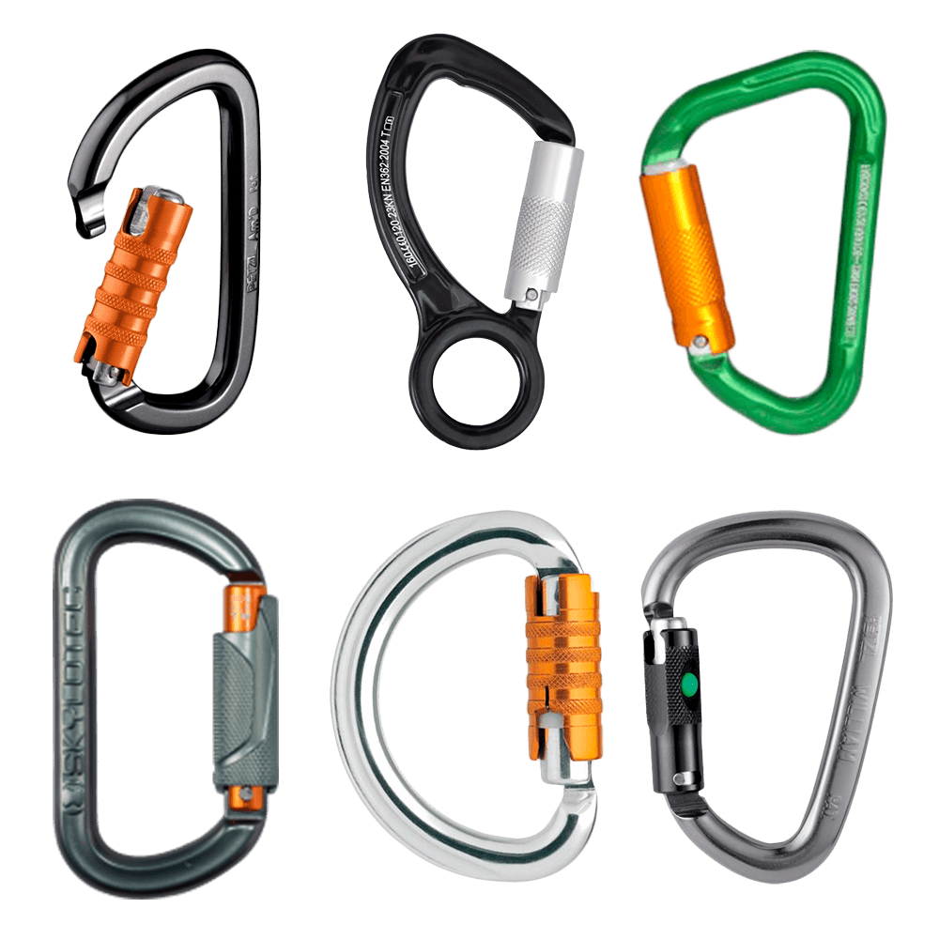
SISTEMAS ANTICAÍDAS Y EPP
Arnés de cuerpo completo
Eslingas con absorbedor
Líneas de posicionamiento
Conectores y mosquetones
Dispositivos retráctiles
Notes:
Para alturas superiores a 3.5 m se deberá usar una línea de anclaje retráctil con las siguientes características:
- Si el sistema limita la caída libre a menos de 0.61 m deberá tener una resistencia de 1361 Kg-f, cuando toda la cuerda esta estirada.
- Si el sistema no limita la caída libre a menos de 0.61 m deberá tener una resistencia de 2268 Kg-f, cuando toda la cuerda esta estirada.

Slide 3

Video: ¿Cómo me pongo correctamente un arnés para trabajos en alturas?

